Slide 1


АBDULLA АVLONIY NOMIDAGI XALQ TA’LIMI MUAMMOLARINI O‘RGANISH VA ISTIQBOLLARINI BELGILASH
ILMIY-TADQIQOT INSTITUTI
Umumiy o‘rta ta’lim maktablarida mediata’limni yo‘lga qo‘yish

Slide 2
АBDULLA АVLONIY NOMIDAGI XALQ TA’LIMI MUAMMOLARINI
O‘RGANISH VA ISTIQBOLLARINI BELGILASH
ILMIY-TADQIQOT INSTITUTI
Reja:
1
Hozirgi davrda axborot almashuvi va media ta’limga
bo‘lgan ehtiyoj
2
Mediasavodxonlikni tushunchalari va uning
jamiyatdagi o‘rni
Mediata‘lim resurslari yaratuvchi amaliy dasturlar
3

Slide 3

АBDULLA АVLONIY NOMIDAGI XALQ TA’LIMI MUAMMOLARINI
O‘RGANISH VA ISTIQBOLLARINI BELGILASH
ILMIY-TADQIQOT INSTITUTI
“Меdia” tushunchasi va mediata’lim
«Media» atamasi
(lotincha — medium, ya’ni vosita, vositachi, usul) turli ko‘rinishdagi kommunikatsiya va axborot vositasini anglatadi.

Slide 4

АBDULLA АVLONIY NOMIDAGI XALQ TA’LIMI MUAMMOLARINI
O‘RGANISH VA ISTIQBOLLARINI BELGILASH
ILMIY-TADQIQOT INSTITUTI
Mediata’lim – ommaviy axborot vositalari bilan muloqot madaniyatiga ega shaxsni insonparvarlik g‘oyalari va qadriyatlari asosida shakllantirishga qaratilgan tizimli harakatlar majmuidir.

Slide 5

АBDULLA АVLONIY NOMIDAGI XALQ TA’LIMI MUAMMOLARINI
O‘RGANISH VA ISTIQBOLLARINI BELGILASH
ILMIY-TADQIQOT INSTITUTI
Media taʼlimning asosiy vazifasi yangi avlodni zamonaviy axborot sharoitida hayotga tayyorlash, turli axborotlarni idrok etish, insonni anglashga, uning psixologiyasiga taʼsiri oqibatlarini anglab yetishga, muloqot qilish usullarini oʻzlashtirishga oʻrgatishdan iboratdir.

Slide 6

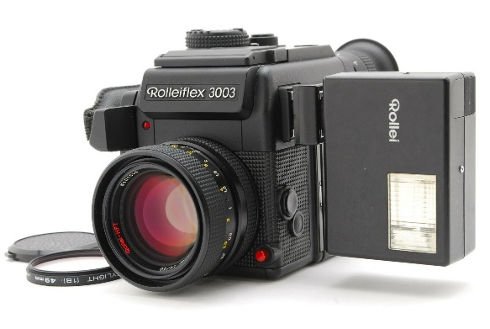
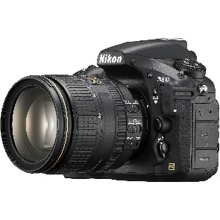




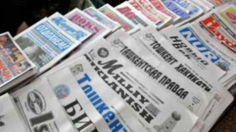

АBDULLA АVLONIY NOMIDAGI XALQ TA’LIMI MUAMMOLARINI
O‘RGANISH VA ISTIQBOLLARINI BELGILASH
ILMIY-TADQIQOT INSTITUTI
FANDAGI YANGILIKLAR, FANNI O‘QITISHNING DOLZARB MASALALARI
Mеdia turlari:
bosma nashr
bosma
vizual
меdiа
tasvir
internet
raqamli
ovozli
gazetalar
teleradio
mobil qurilmalar
audio
ijtimoiy tarmoqlar

Slide 7
АBDULLA АVLONIY NOMIDAGI XALQ TA’LIMI MUAMMOLARINI O‘RGANISH VA ISTIQBOLLARINI BELGILASH
ILMIY-TADQIQOT INSTITUTI
“Меdia” tushunchasi va mediasavodxonlik
MEDIA SAVODXONLIK
Inson jamiyatdagi fuqaro sifatidagi mas’uliyatini his qilgan holda faol va savodli bo‘lishi, mediamatnlarni qabul qila olishi, yaratishi, tahlil eta olishi va baholashi, zamonaviy mediani ijtimoiy-madaniy va siyosiy mazmunini tushuna olishi demakdir

Slide 8
АBDULLA АVLONIY NOMIDAGI XALQ TA’LIMI MUAMMOLARINI O‘RGANISH VA ISTIQBOLLARINI BELGILASH
ILMIY-TADQIQOT INSTITUTI
“Меdia” tushunchasi va mediasavodxonlik
01
Demokratik jamiyatda medianing roli va funksiyalarini tushunish
Media o‘z funksiyalarini amalga oshirish mumkin bo‘lgan shart-sharoitlarni tushunish
02
03
Mediakontentning funksiyalari nuqtai nazaridan kelib chiqqan holda tanqidiy baholash
04
Media vositasida o‘z fikrini bayon etish va demokratik jarayonlarda qatnashish uchun o‘zaro hamkorlik qilish
Foydalanuvchi kontentini yaratish uchun kerak bo‘ladigan (shu jumladan AKT) ko‘nikmalarini faollashtirish
05

Slide 9
MEDIASAVODXONLIK QUYIDAGILARNI O‘Z ICHIGA ­ OLADI:
Tanqidiy tahlil ko‘nikmalari
Estetik va kreativ ko‘nikmalar
3
3
1
turli tahliliy vositalardan­ foydalangan holda, turfa xil media kontentni talqin qila olish va ahamiyatini tushunishni bildiradi
media kontentni ijodiy jihatdan anglash, yaratish va talqin etish qobiliyatini bildiradi
Interfaollik ko‘nikmalari
Xavfsizlik ko‘nikmalari
2
4
media orqali muloqot qilish va turli media rol­larni bajarib ko‘rish qobiliyatida namoyon bo‘ladi
murakkab vaziyatlardan­ chiqish va ularni­ oldini olish qobiliyatida namoyon bo‘ladi

Slide 10


АBDULLA АVLONIY NOMIDAGI XALQ TA’LIMI MUAMMOLARINI O‘RGANISH VA ISTIQBOLLARINI BELGILASH
ILMIY-TADQIQOT INSTITUTI
Mustaqil topshiriq
“Media” bo‘yicha mustaqil fikrlab ko‘ring. Sizningcha yana qanday ta’rif keltirsa bo‘ladi?

Slide 11
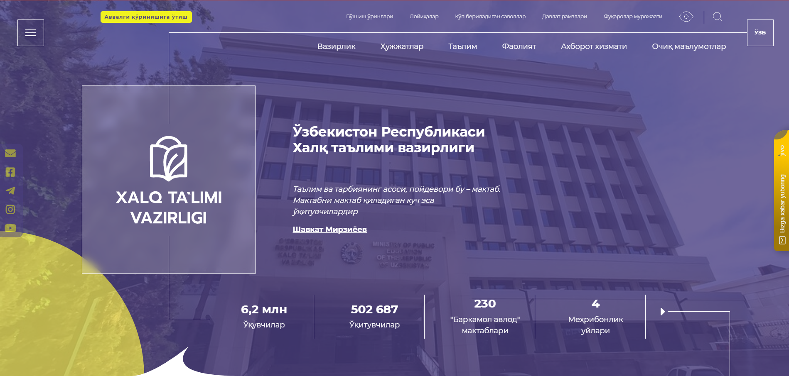

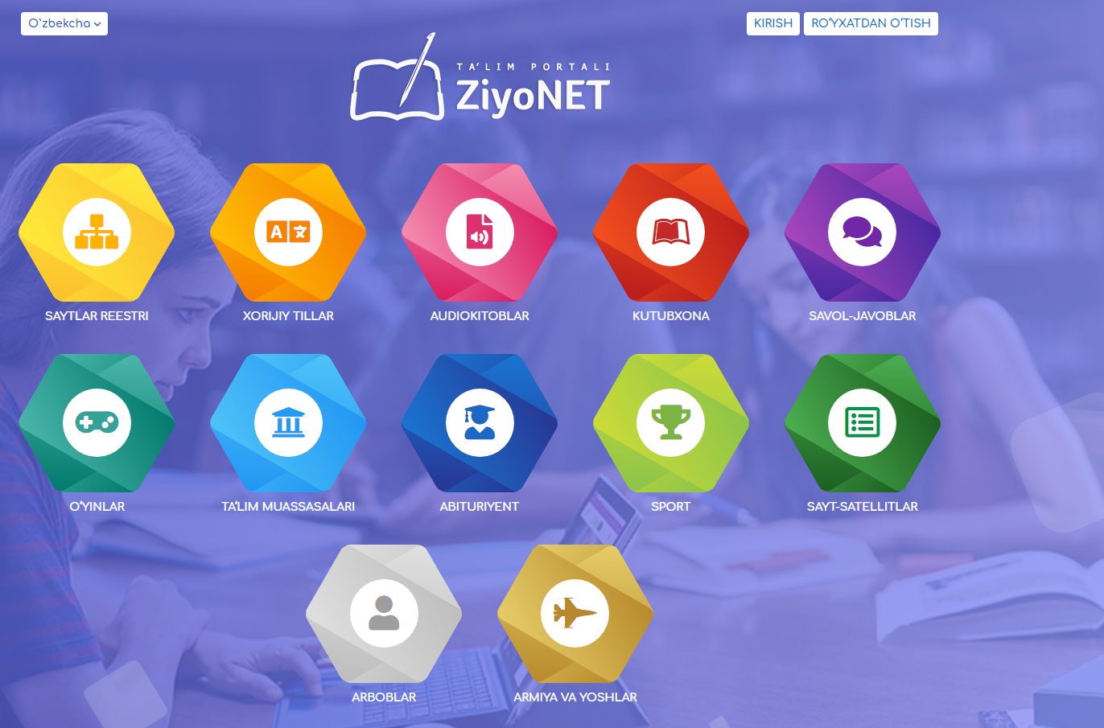
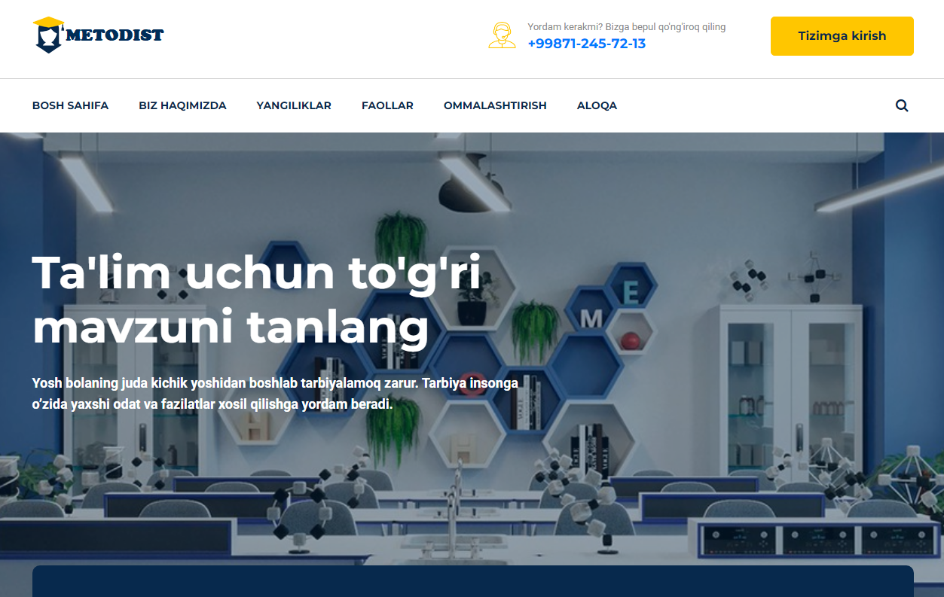

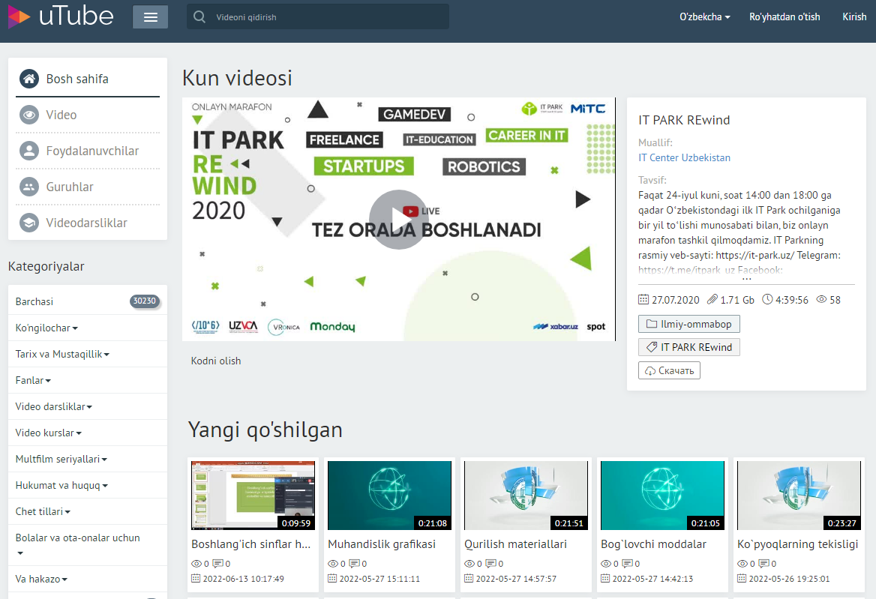
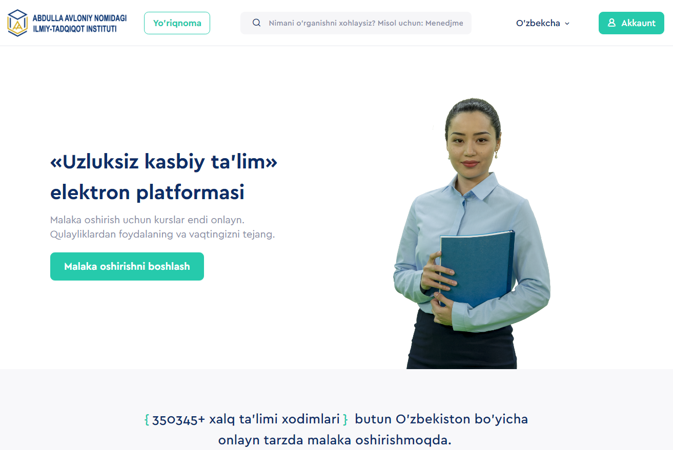
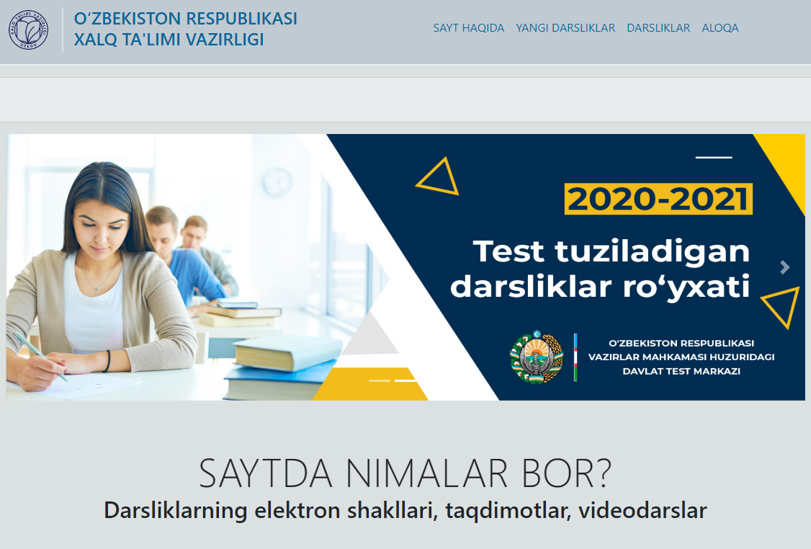
АBDULLA АVLONIY NOMIDAGI XALQ TA’LIMI MUAMMOLARINI O‘RGANISH VA ISTIQBOLLARINI BELGILASH
ILMIY-TADQIQOT INSTITUTI
Ta’limga oid internet tarmog’idagi ma’lumotlar bazalari
uzedu.uz - Xalq ta’limi vazirligining rasmiy veb sayti
ziyonet.uz – ta‘lim portali
eduportal.uz - Xalq ta’limi vazirligi axborot ta’lim portali
utube.uz - Ta’lim videoportali
onlinedu.uz – «Uzluksiz kasbiy ta’lim» elektron platformasi
dr.rtm.uz- Respublika ta‘lim markazi rasmiy veb sayti

Slide 12

АBDULLA АVLONIY NOMIDAGI XALQ TA’LIMI MUAMMOLARINI O‘RGANISH VA ISTIQBOLLARINI BELGILASH
ILMIY-TADQIQOT INSTITUTI
МICROSOFT POWERPOINT DASTURI
matnlar
sxemalar
rasmlar
grafiklar
animatsiya effektlari
ovoz effektlari

Slide 13

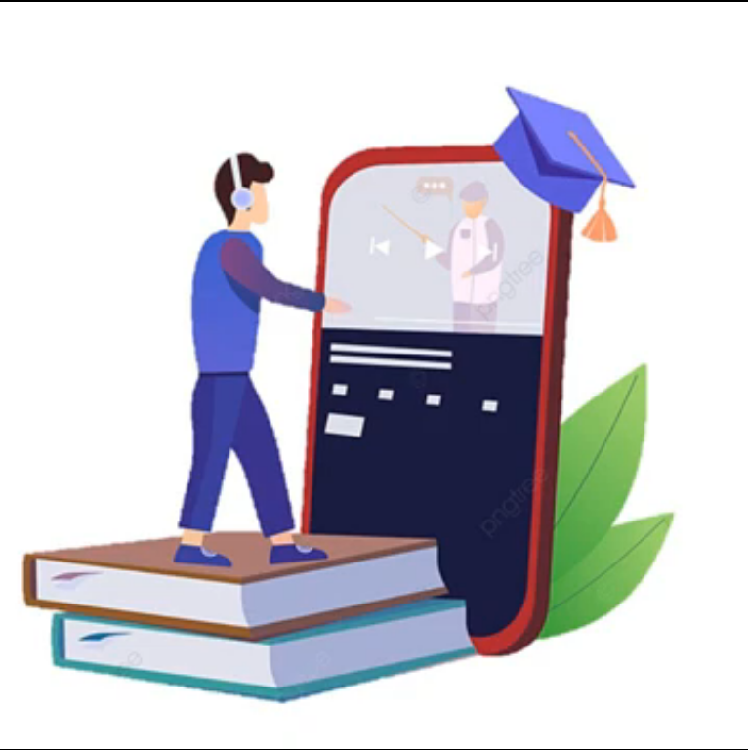
АBDULLA АVLONIY NOMIDAGI XALQ TA’LIMI MUAMMOLARINI O‘RGANISH VA ISTIQBOLLARINI BELGILASH
ILMIY-TADQIQOT INSTITUTI
SINXRON VA ASSINXRON DARS
Sinxron Assinxron

Slide 14

АBDULLA АVLONIY NOMIDAGI XALQ TA’LIMI MUAMMOLARINI O‘RGANISH VA ISTIQBOLLARINI BELGILASH
ILMIY-TADQIQOT INSTITUTI
DASTURIY VOSITALAR
Sinxron darslarni tashkil etishda qo‘llanilaniladigan dasturiy vositalar

Slide 15





АBDULLA АVLONIY NOMIDAGI XALQ TA’LIMI MUAMMOLARINI O‘RGANISH VA ISTIQBOLLARINI BELGILASH
ILMIY-TADQIQOT INSTITUTI
DASTURIY VOSITALAR
Assinxron darslarni tashkil etishda qo‘llanilaniladigan dasturiy vositalar

Slide 16

АBDULLA АVLONIY NOMIDAGI XALQ TA’LIMI MUAMMOLARINI O‘RGANISH VA ISTIQBOLLARINI BELGILASH
ILMIY-TADQIQOT INSTITUTI
FASTSTONE CAPTURE DASTURI
bu skrinshotlarni yaratish va keyingi tahrirlash imkoniyatiga ega videolarni yozishga mo'ljallangan to'liq dasturiy yechim
bu nafaqat ekran rasmlarini olish, balki ekrandan video yozib olish imkonini beradigan dastur
bu yerda foydalanuvchi yozuvni (sozlamalarni tanlash, ovoz yozishni) sozlashi mumkin, bu doim juda qulay

Slide 17


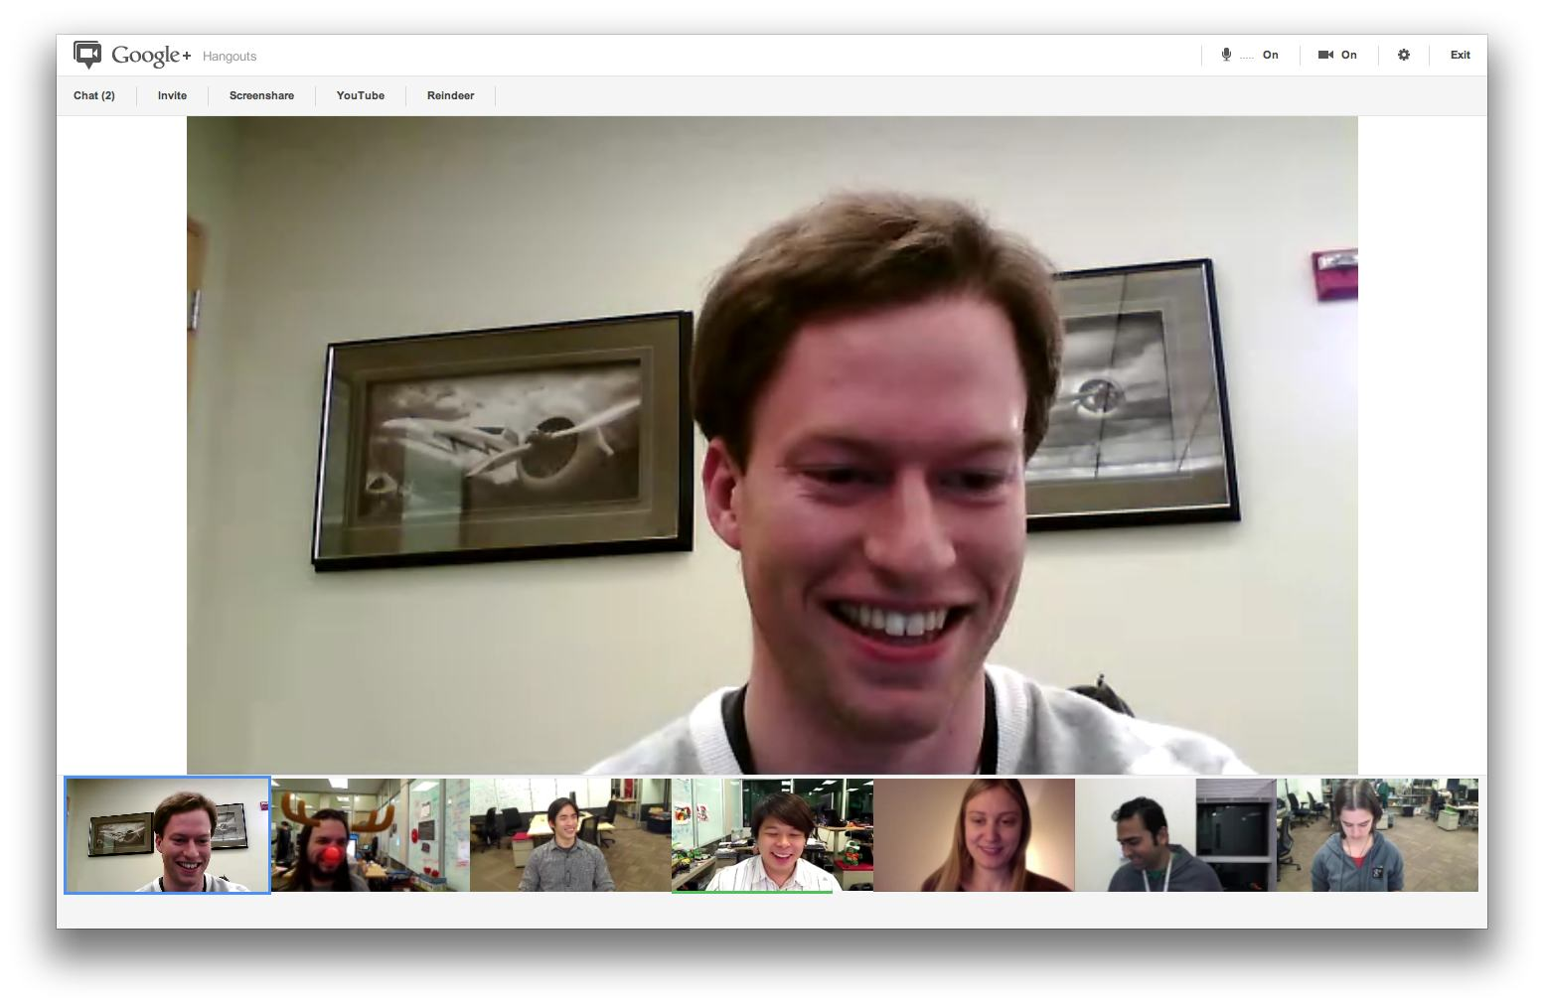
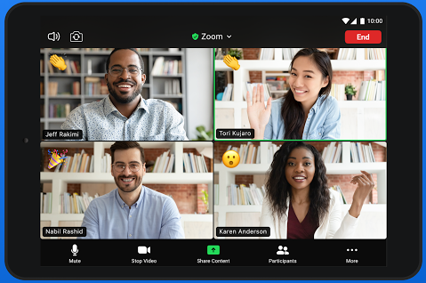
АBDULLA АVLONIY NOMIDAGI XALQ TA’LIMI MUAMMOLARINI O‘RGANISH VA ISTIQBOLLARINI BELGILASH
ILMIY-TADQIQOT INSTITUTI
VIDEOKONFERENSIYA TASHKIL ETUVCHI AMALIY DASTURLAR

Slide 18

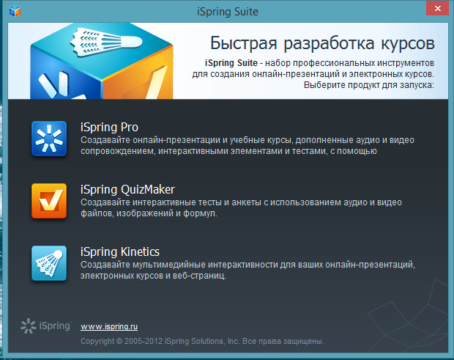


АBDULLA АVLONIY NOMIDAGI XALQ TA’LIMI MUAMMOLARINI O‘RGANISH VA ISTIQBOLLARINI BELGILASH
ILMIY-TADQIQOT INSTITUTI
iSpring Suite elektron nashrlar yaratish paketi modullari

Slide 19
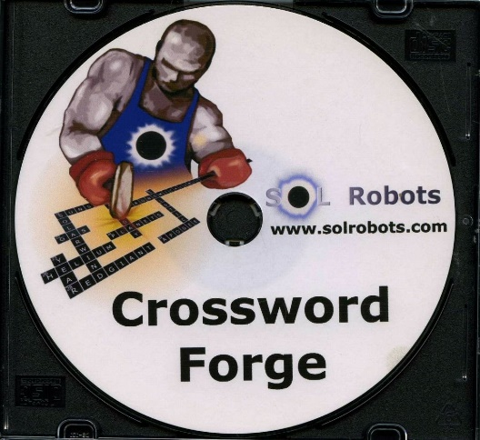
АBDULLA АVLONIY NOMIDAGI XALQ TA’LIMI MUAMMOLARINI O‘RGANISH VA ISTIQBOLLARINI BELGILASH
ILMIY-TADQIQOT INSTITUTI
Crossword Forge dasturi
Tezkor
Grafik turlari
03
04
02
05
Qulay va oson
Eksport imkoniyati
01
06
O‘zingiz yaratasiz
Chop etish

Slide 20
АBDULLA АVLONIY NOMIDAGI XALQ TA’LIMI MUAMMOLARINI O‘RGANISH VA ISTIQBOLLARINI BELGILASH
ILMIY-TADQIQOT INSTITUTI
DASTURNI YUKLAB OLISH VA AMALIY KO‘NIKMA UCHUN ILOVALAR:
https://www.faststone.org/
https://t.me/Informatika_darslari/21025
https://t.me/Informatika_darslari/23212
https://www.youtube.com/watch?v=tNX_V_aseTE
https://www.youtube.com/watch?v=Igb589eLAgc
https://zoom.us/download
https://onlinedu.uz/
https://t.me/Informatika_darslari/23245
https://t.me/Informatika_darslari/25272
https://www.youtube.com/watch?v=mVNPp2BunKc&t=11s
https://www.youtube.com/watch?v=DDMQVDR-Xz8&t=6s
https://www.youtube.com/watch?v=zqpV6XC1tec&t=22s

Slide 21

E’TIBORINGIZ UCHUN RAHMAT!

